Slide 1
XVI Международное совещание «Проблемы прикладной спектрометрии и радиометрии» им. В.Н. Даниленко Демонстрационные источники для изучения явления радиоактивности
И.В. Бурьяненко
Зам. ген. дир. по науке АО «РИТВЕРЦ», к.т.н.

Slide 2
План
История и мотивация
Запрос из Англии
Советский опыт
Школьные источники
Набор для изучения явления радиоактивности RadLab
Апробация
Развитие
Камера Вильсона
Спектрометрический набор
Новые радионуклиды и новое экспертное заключение
Дальнейшие планы
Демонстрации в учебных организациях
Оснащение павильона АТОМ
Результаты, планы и проблемы

Slide 3
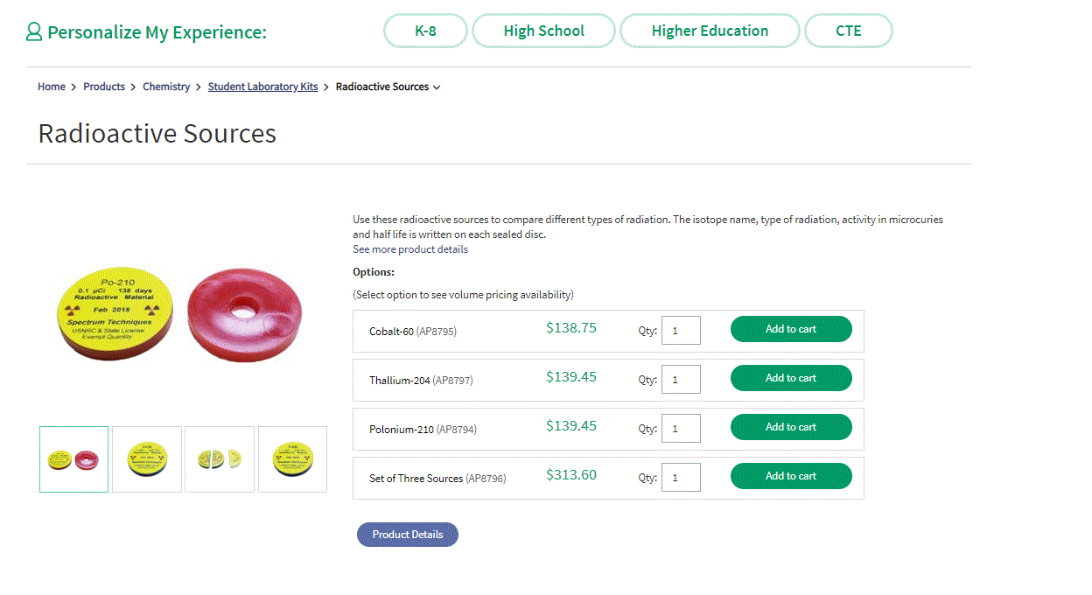
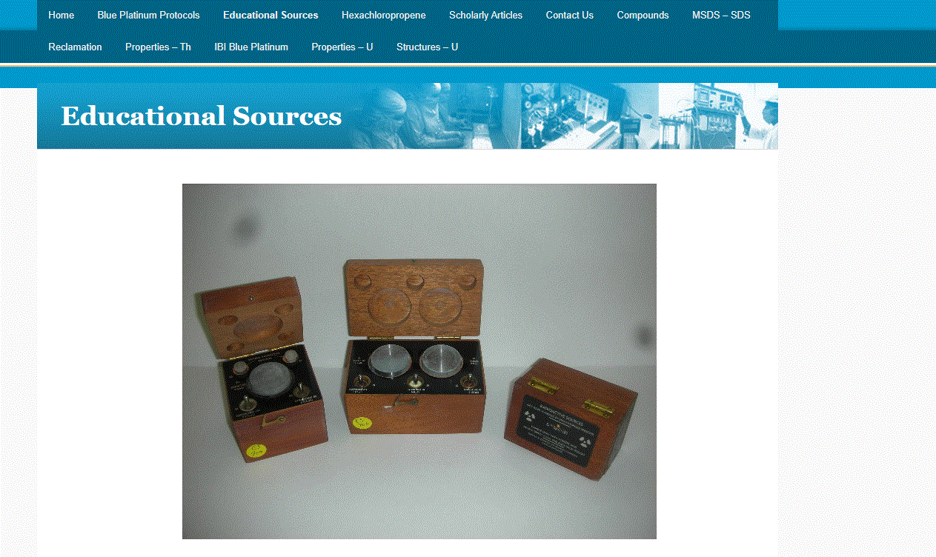
История и мотивация
Запрос из Англии
Канада
США
Сайты: flinnsci.com и ibilabs.com

Slide 4
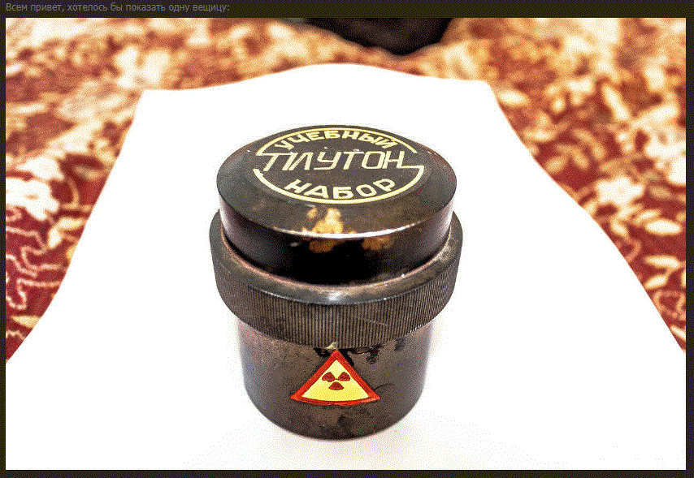
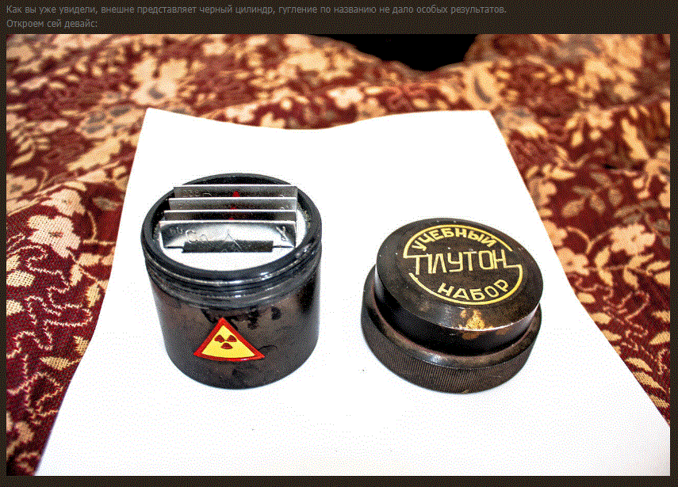
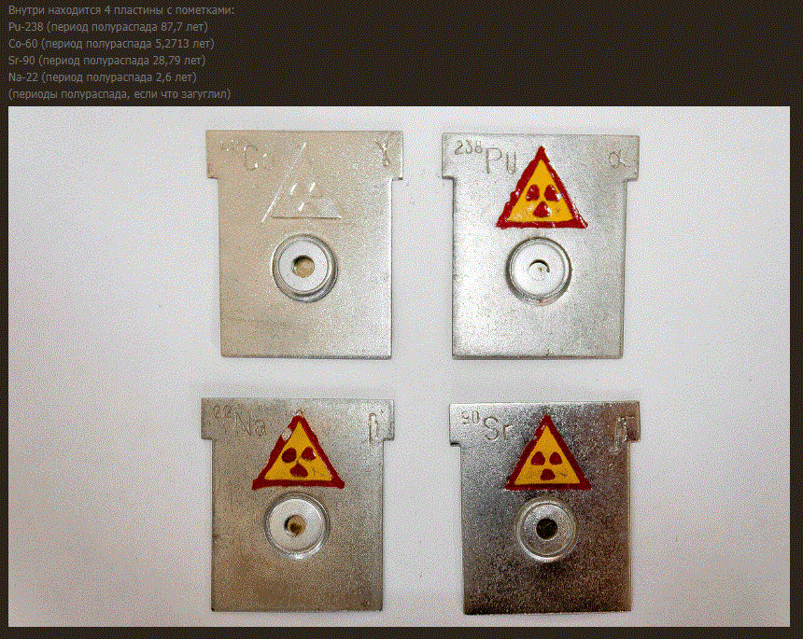
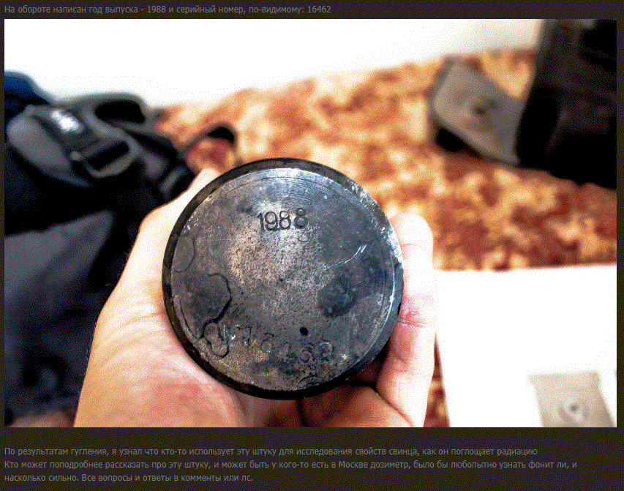
История и мотивация
Советский опыт

Slide 5
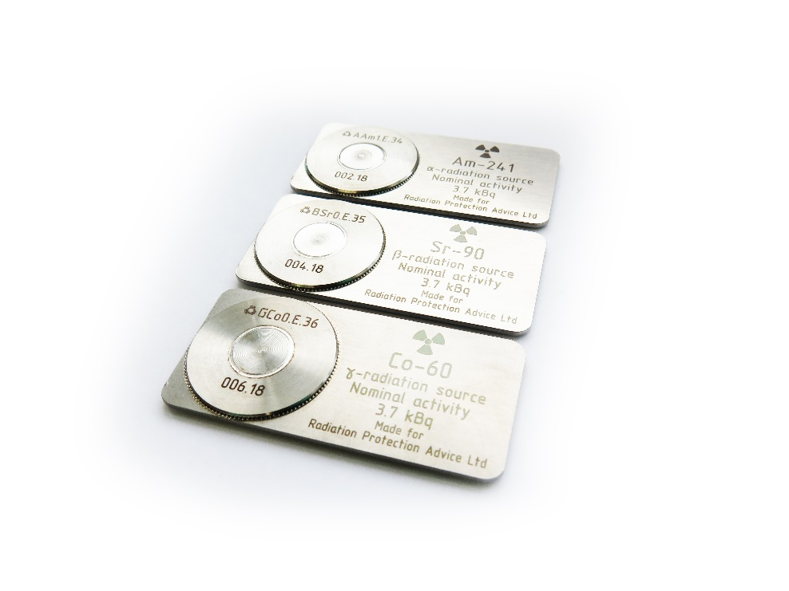
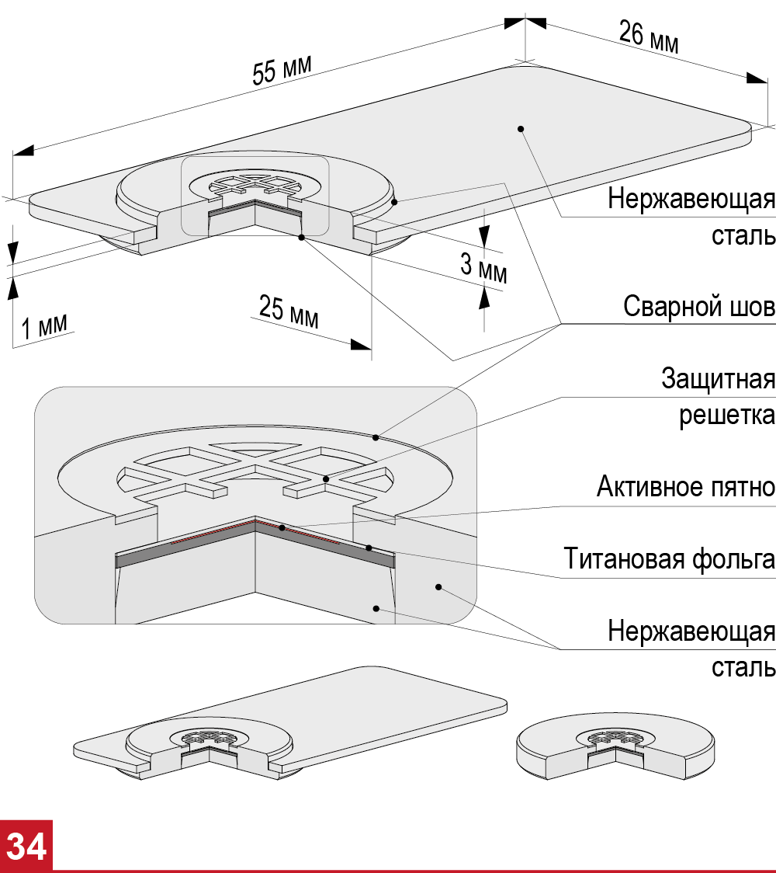
История и мотивация
Школьные источники
α излучение – окно из титановой фольги 2мкм
β излучение – окно из титановой фольги 10 мкм
γ излучение – окно из нержавеющей стали 500 мкм

Slide 6
История и мотивация
Набор для практического изучения явления радиоактивности RAdLab
Источники альфа-, бета-, гамма - излучения для опытов в учебных лабораторий. Аналог PHYWE.
Проведены испытания на классы прочности. Сделано экспертное заключение в НИИРГ по МЭД, освобождающее от РК.
ТУ 27.90.11-016-23102128-2019, зарегистрирована ТМ РАДЛАБ
«Предложение по разработке учебного оборудования, Технической академии Росатома.» Резолюция конференции «Ядерное приборостроение».
Создание учебного набора RadLab с измерительным оборудованием компании УП «АТОМТЕХ»

Slide 7
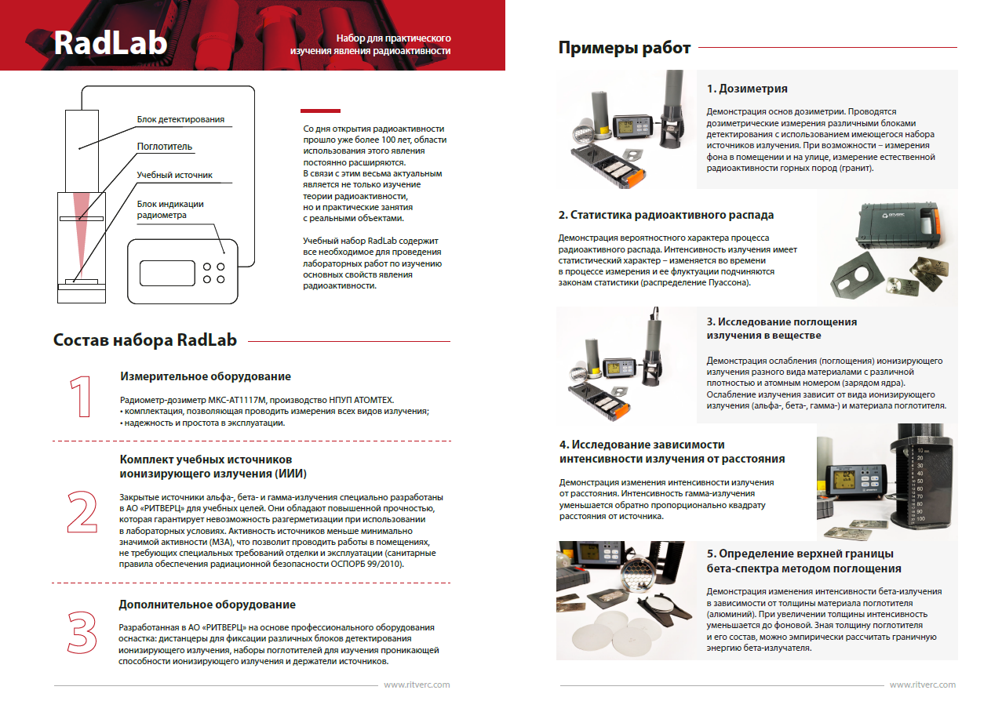

Slide 8
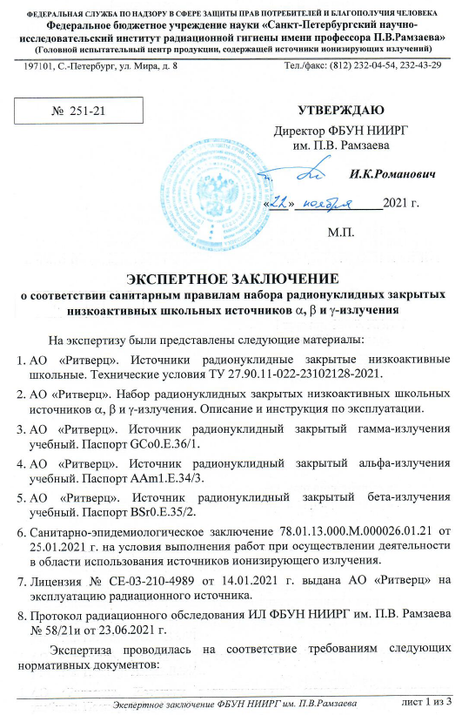
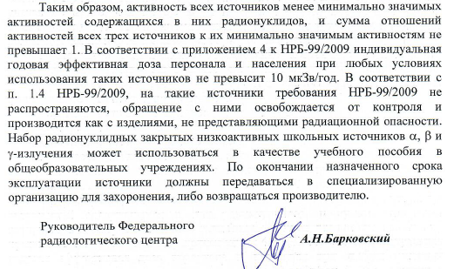
Экспертное заключение

Slide 9
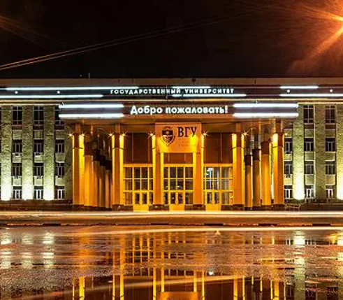
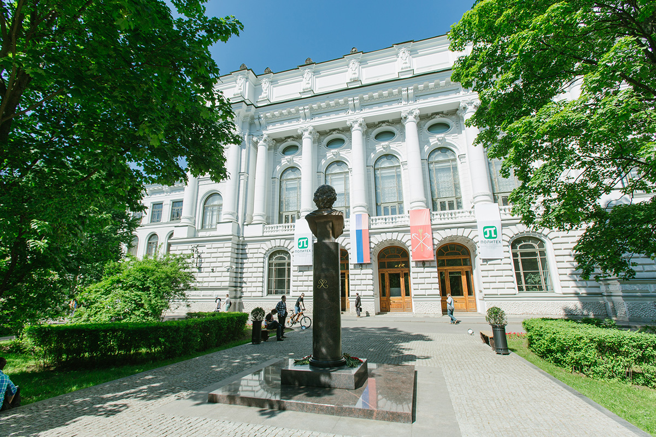
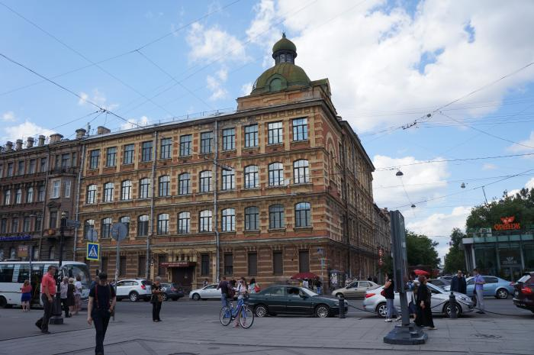
Апробация
Демонстрация в учебных организациях
Поставка в Воронежский государственный университет
Поставка в СПБГУ Петра Великого
Демонстрация набора в губернаторском физико-математическом лицее № 30
Демонстрация набора на ВсОШ 2023

Slide 10
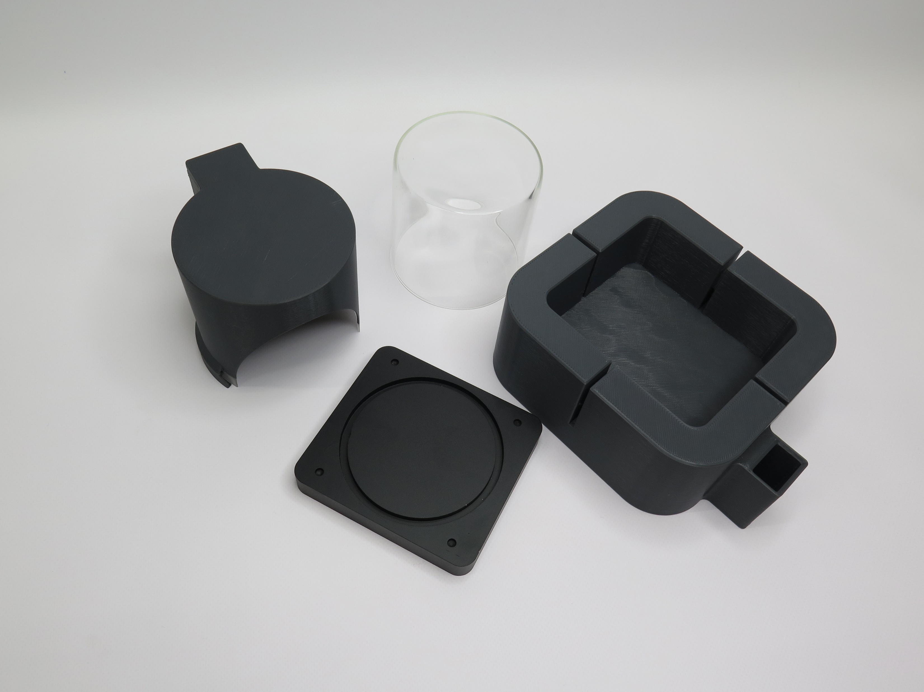
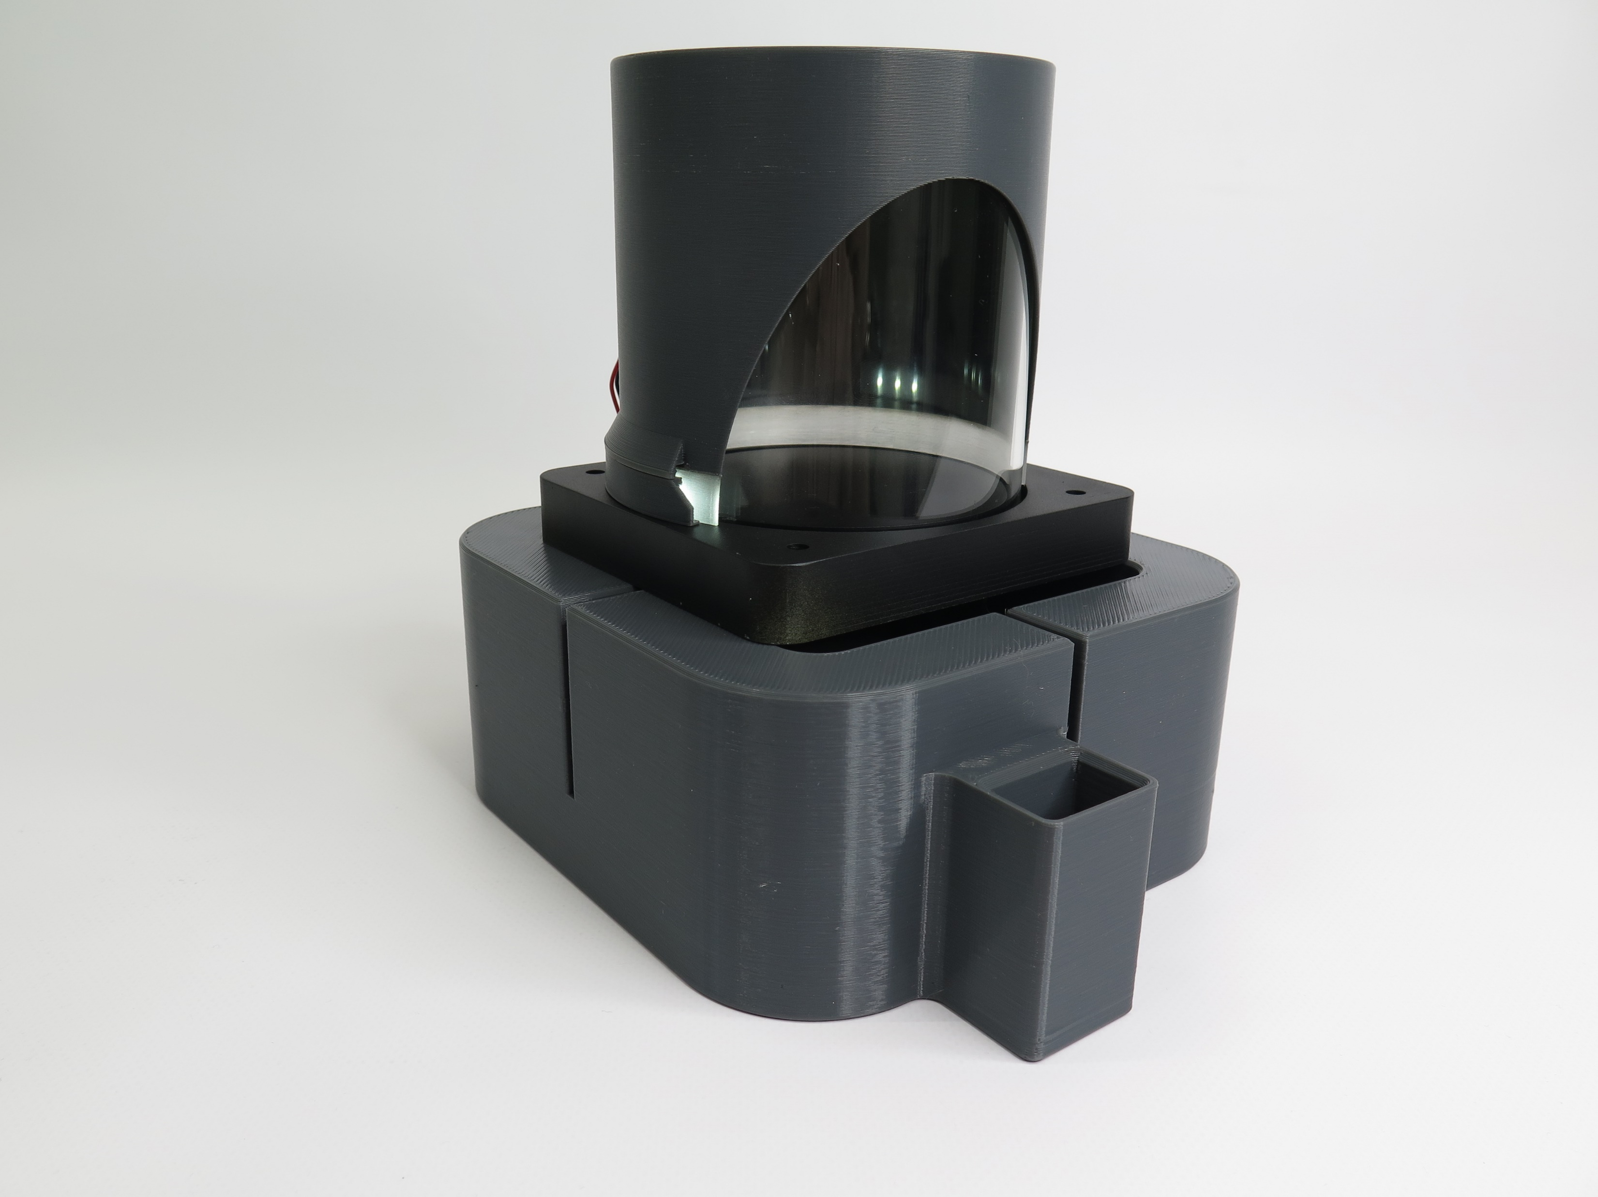
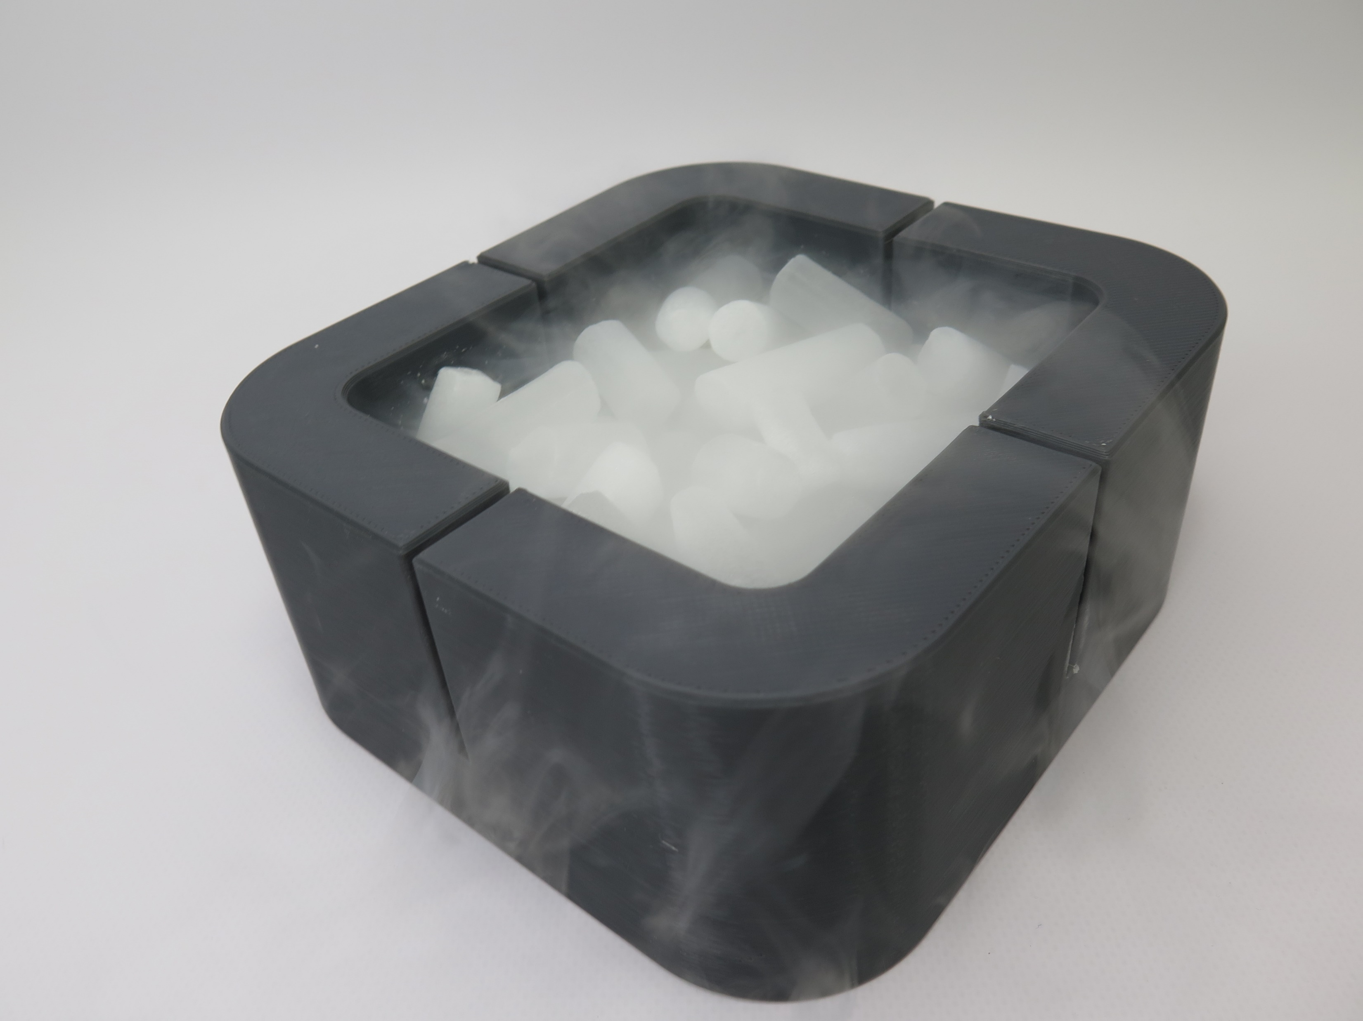
Развитие
Камера Вильсона

Slide 11
Развитие
Камера Вильсона

Slide 12
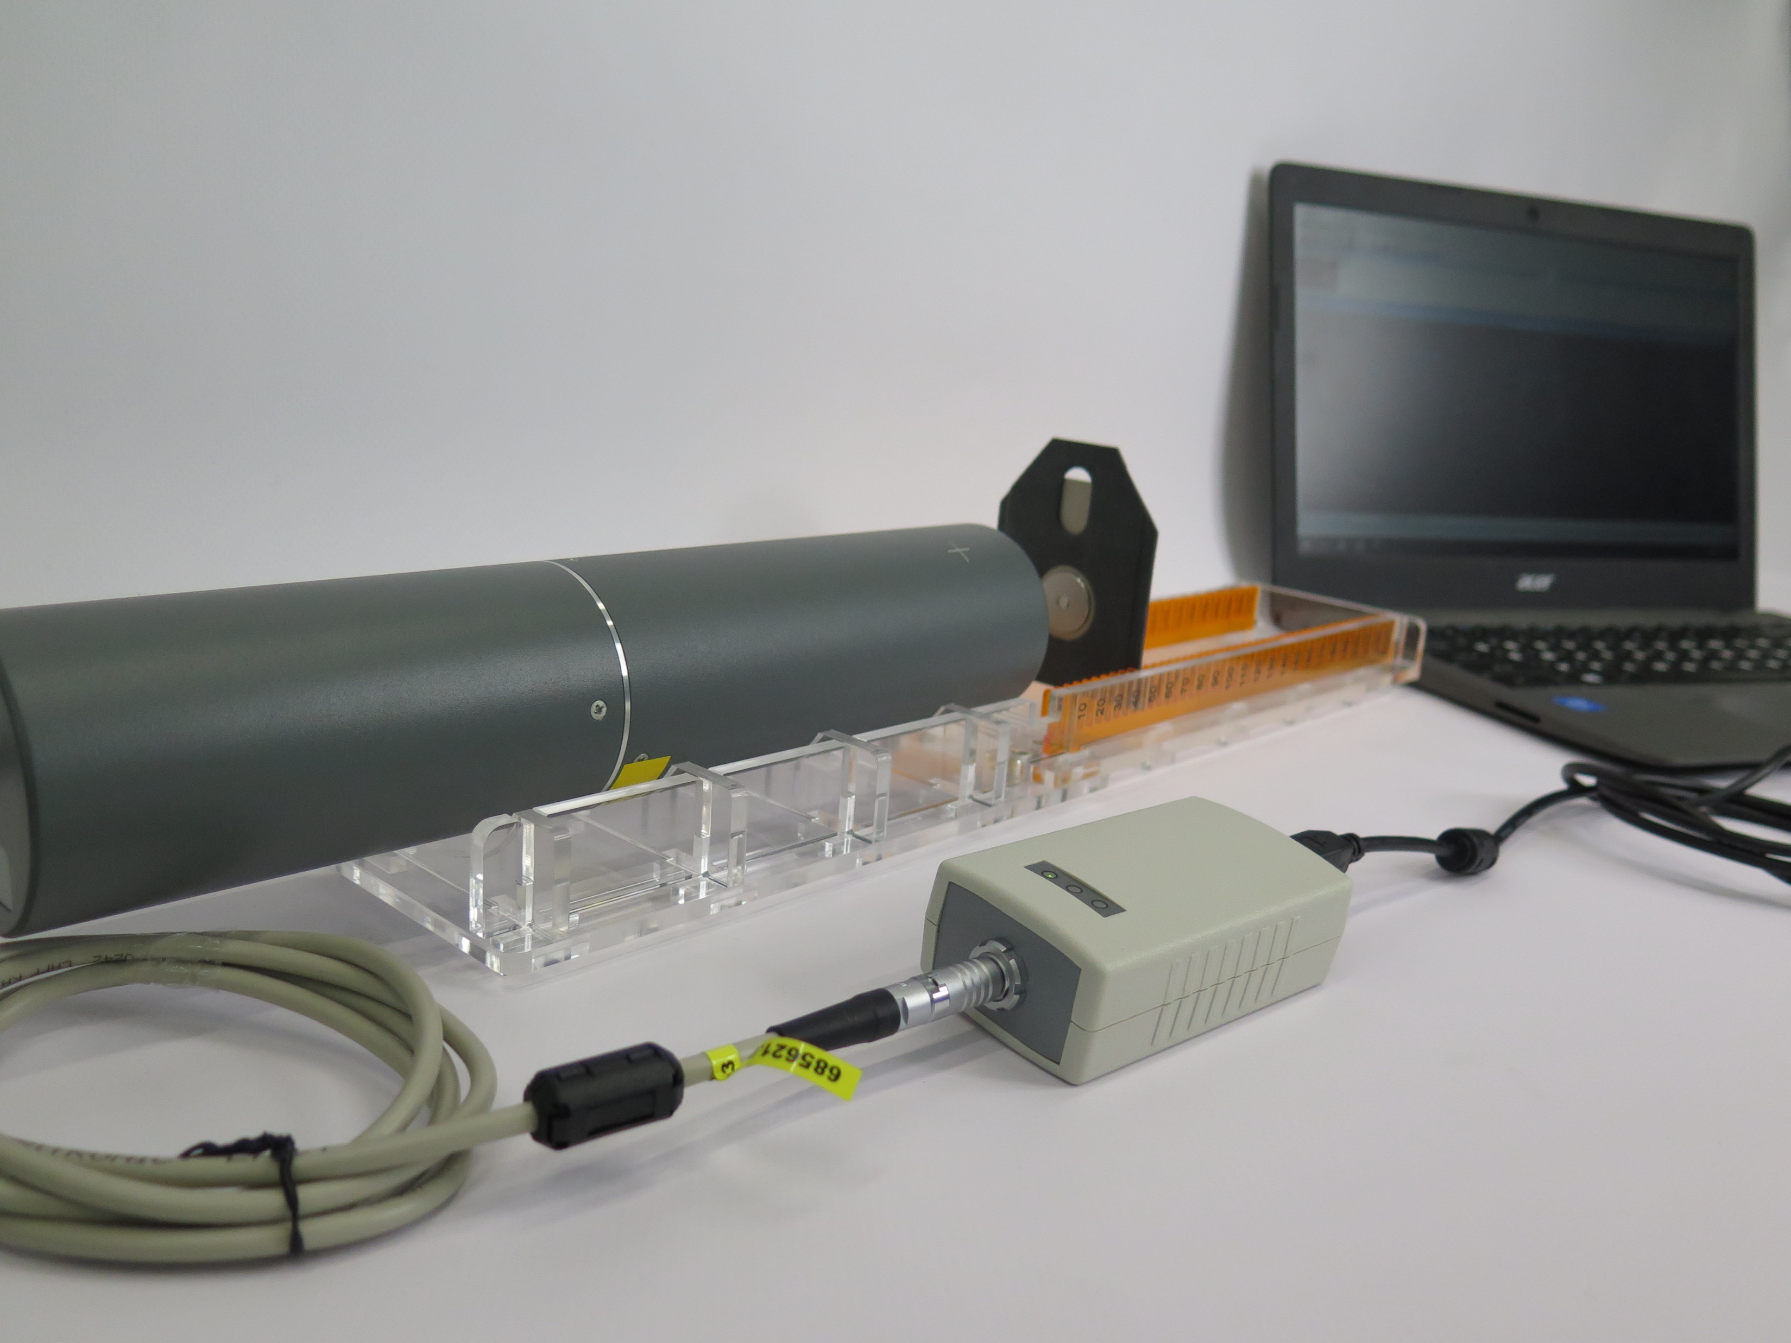
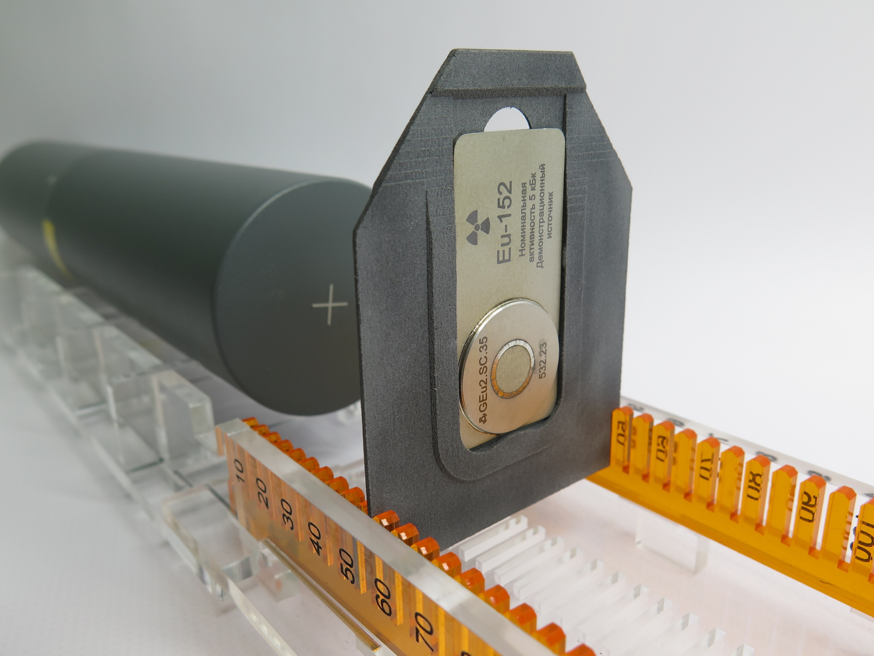
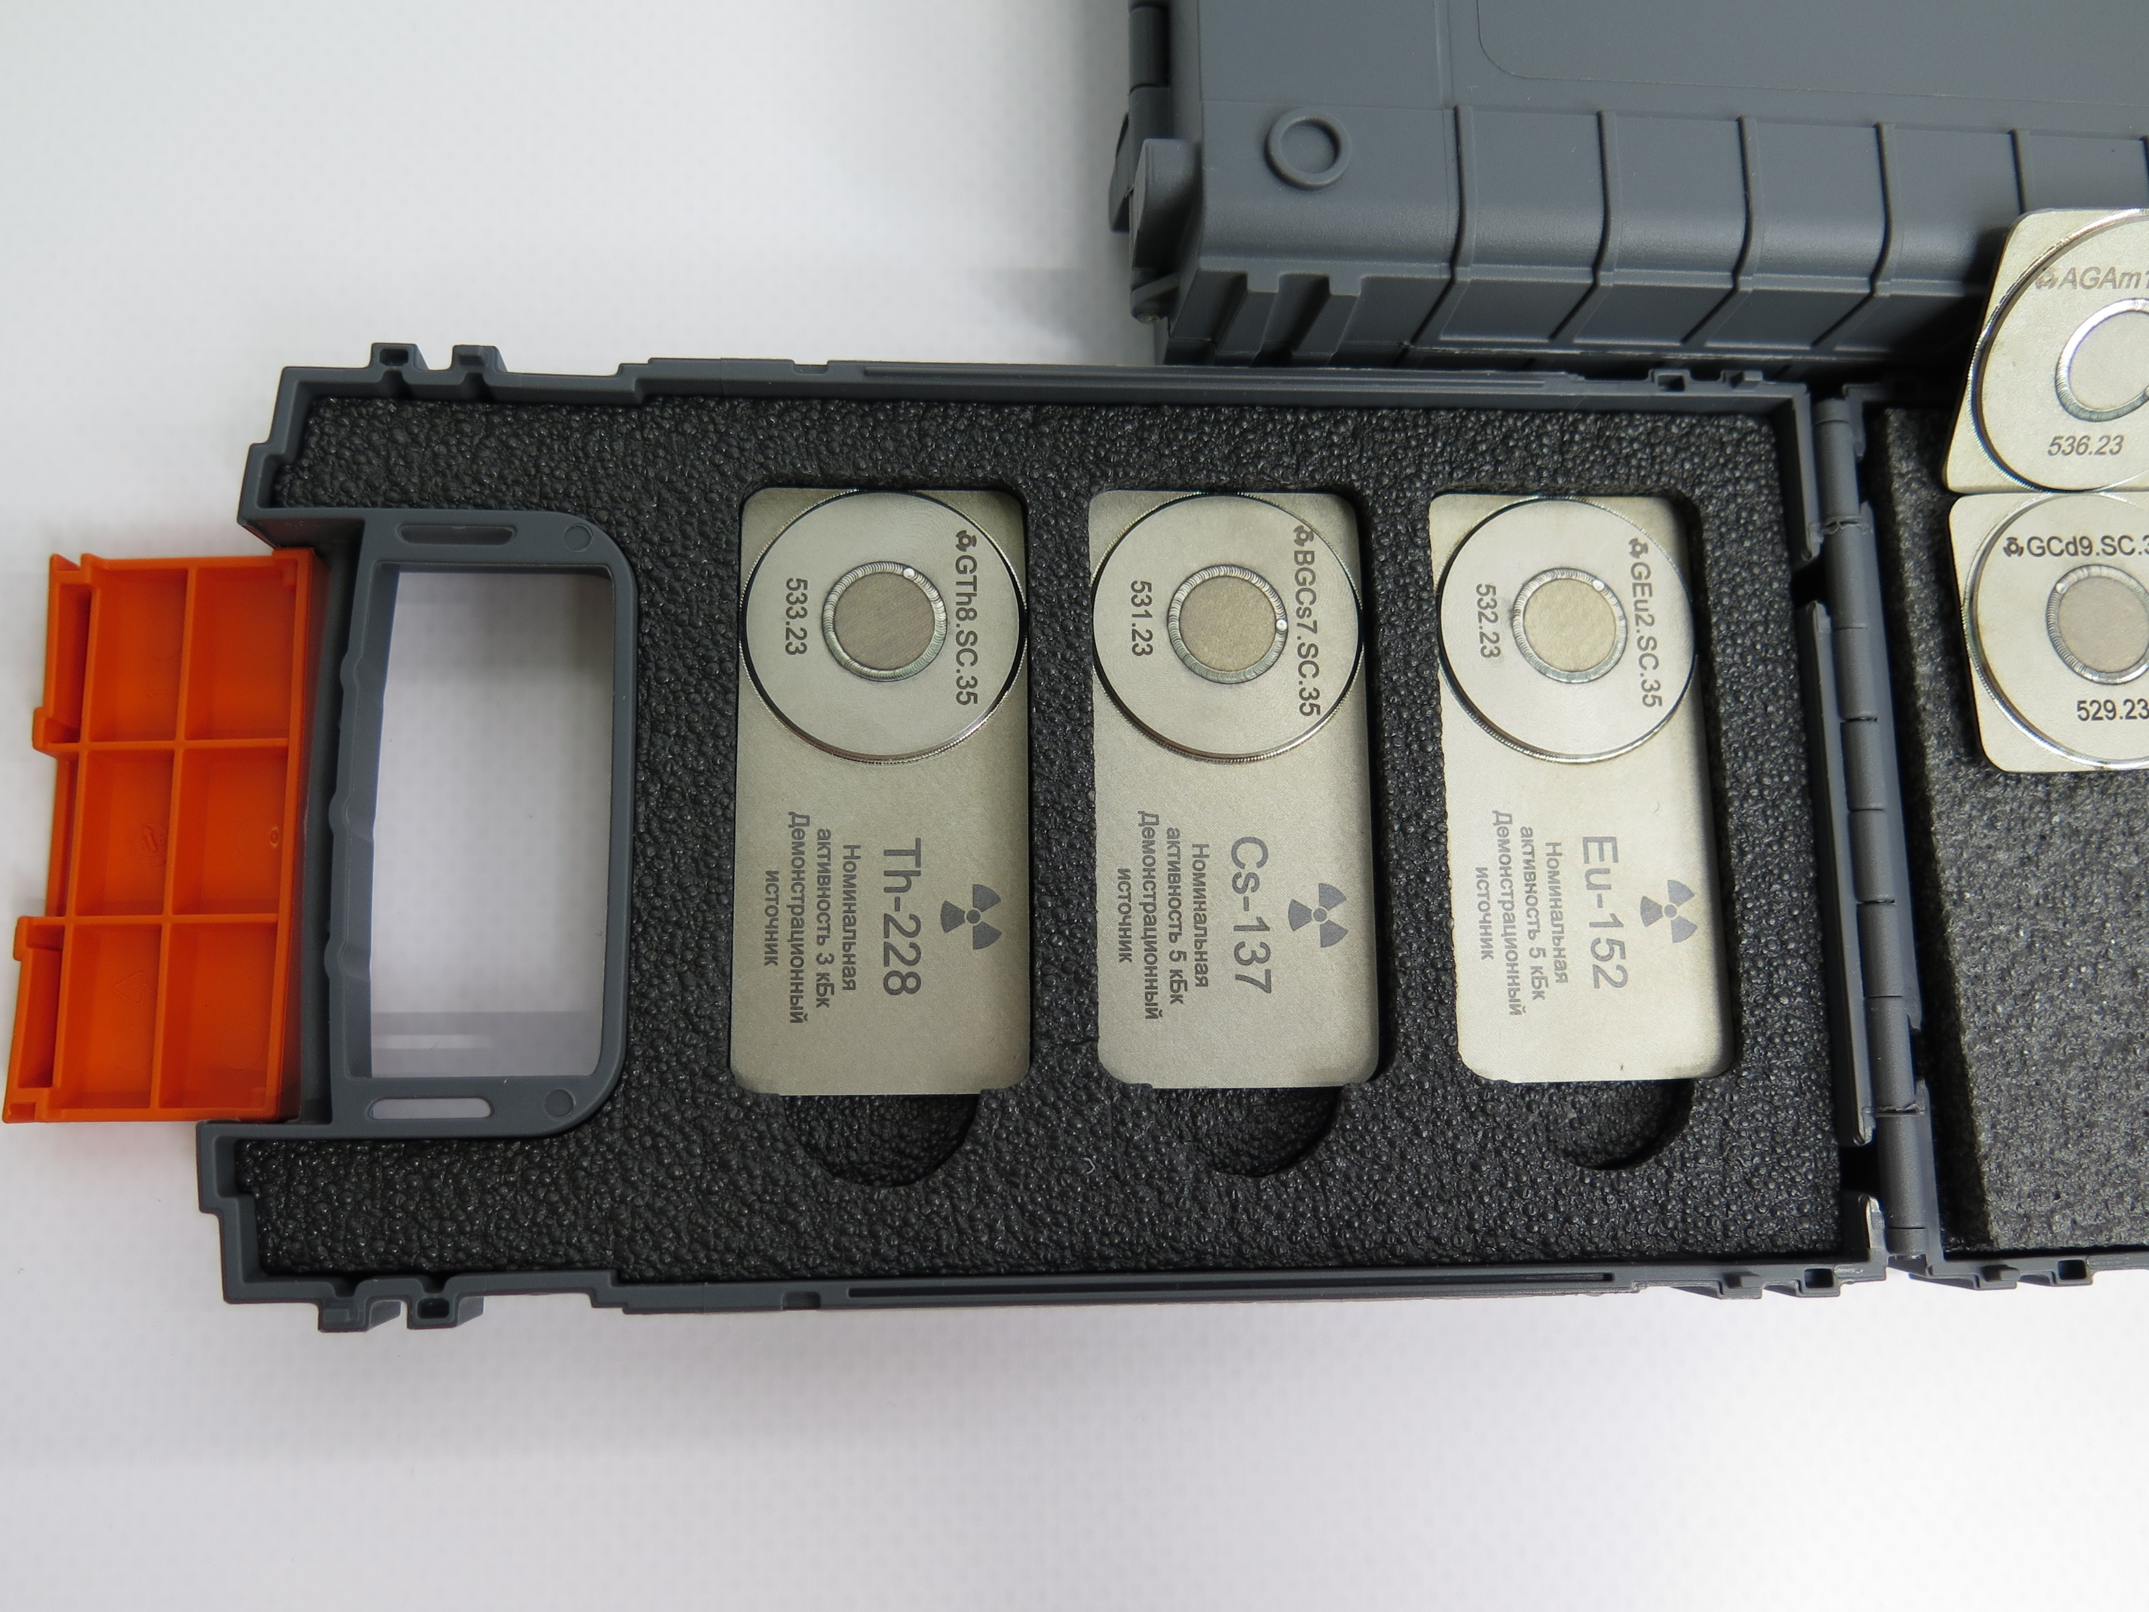
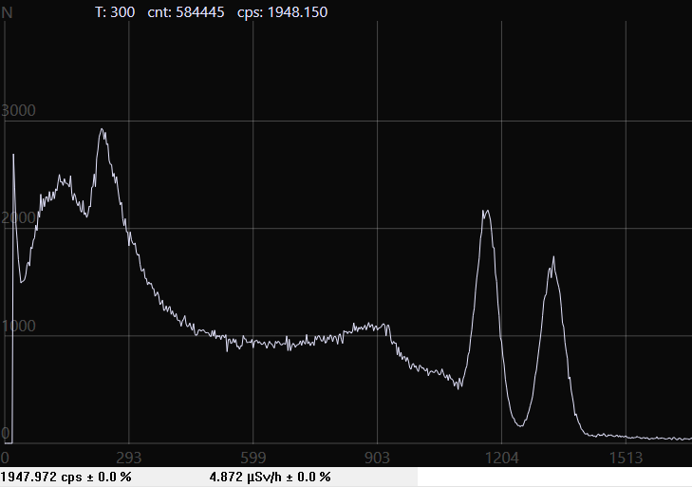
Развитие
Спектрометрический набор

Slide 13
Развитие
Спектрометрический набор

Slide 14
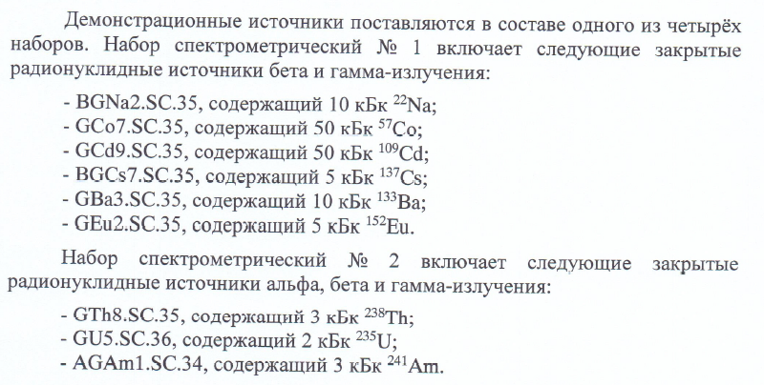
Развитие
Новые радионуклиды и новое экспертное заключение

Slide 15
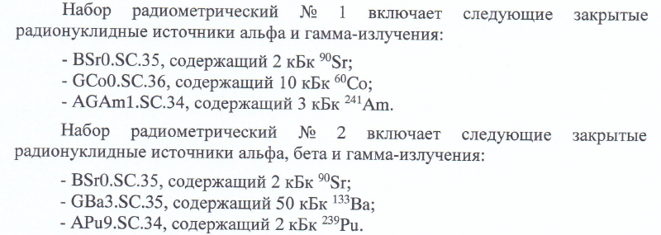
Развитие
Новые радионуклиды и новое экспертное заключение

Slide 16
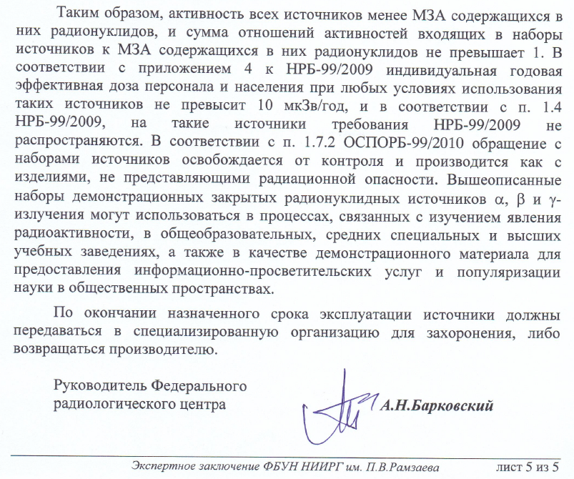
Развитие
Новые радионуклиды и новое экспертное заключение

Slide 17
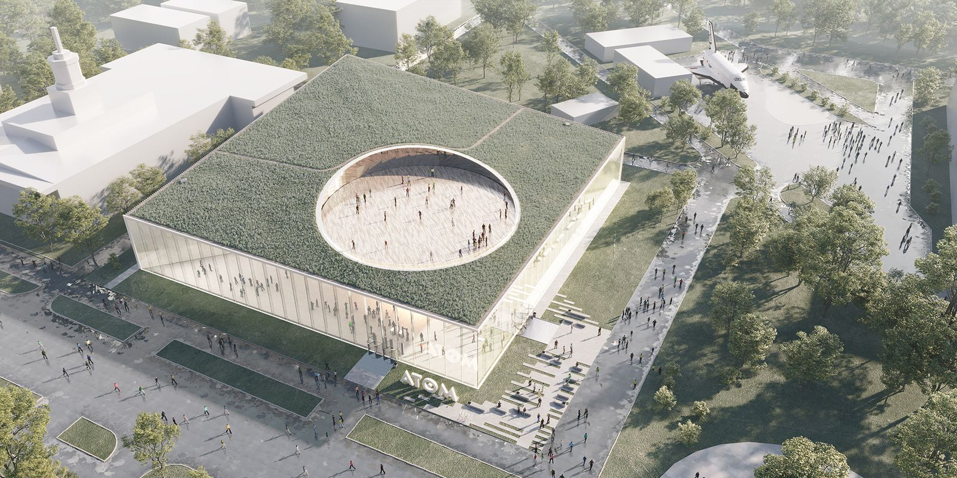
Дальнейшие планы
Оснащение павильона атом на ВДНХ

Slide 18
Дальнейшие планы
Результаты, планы и проблемы
Результаты:
Имеем наборы источников, освобожденные от РК для демонстрационных и др. целей;
Имеем три набора для изучения явления радиоактивности, отличающиеся по уровню сложности.
Планы:
Оснащение физико-математических лицеев и др. образовательных учреждений в стране;
Создание федеральной программы.
Проблемы:
Измерительное оборудование.

Slide 19
Спасибо за внимание!
Иван Бурьяненко Заместитель генерального директора по науке, к.т.н. АО «РИТВЕРЦ» iburyanenko@ritverc.com +7 911 969 28 23 +7 812 297 44 63 (доб. 148) 10 ул. Курчатова, 194223, Санкт-Петербург ritverc.com
Notes:
Спасибо за внимание

